Slide 1
«Қанша білсең, ізден тағы, тағы да, білікті адам жетер тілек, бағына» Баласағұн
«Бастауыш сынып оқушыларының функционалдық
сауаттылығын дамытудағы тиімді әдістер»
«Мұғалім білімін үздіксіз көтеріп отырғанда ғана мұғалім, ал оқуды, іздеуді тоқтатса, мұғалімдігі де жойылады» Ушинский

Slide 2
Бастауыш сынып оқушыларының функционалдық
сауаттылығын дамытудағы жұмыс үлгілері
Мен өз тәжірибемде жаратылыстану пәнінің оқушылардың функционалдық сауаттылығын дамытуда маңызы зор екенін білдім.Себебі, оқушылар бұл пәнде тәжірибе жасап зерттеу жұмыстарын жасайды. Қолда бар заттар мен мүмкін болған зерттеу жұмыстарын жүргізген сабақтарыма тоқталып өтсем

Slide 3
2-сыныпта Су. Судың қасиеттерін тақырыбын өткенде судың маңызы, судың қасиеттері туралы ақпарат берілгеннен кейін, зерттеу жұмыстарын жасады. Зерттеу нәтижелерін зерттеу парақшасына жазды.

Slide 5
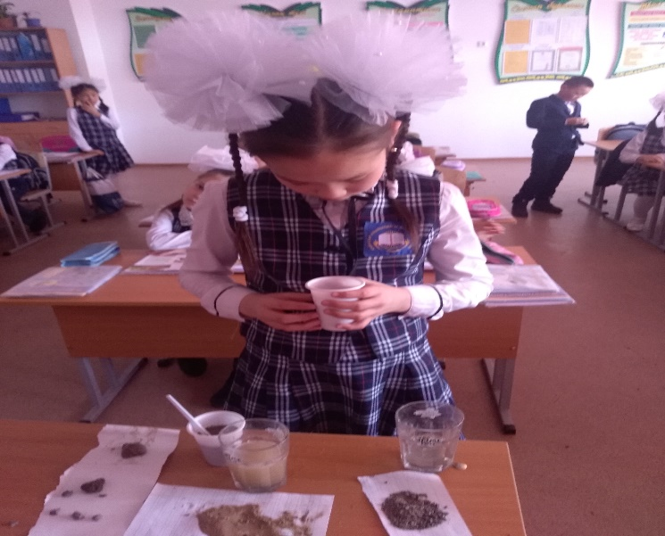
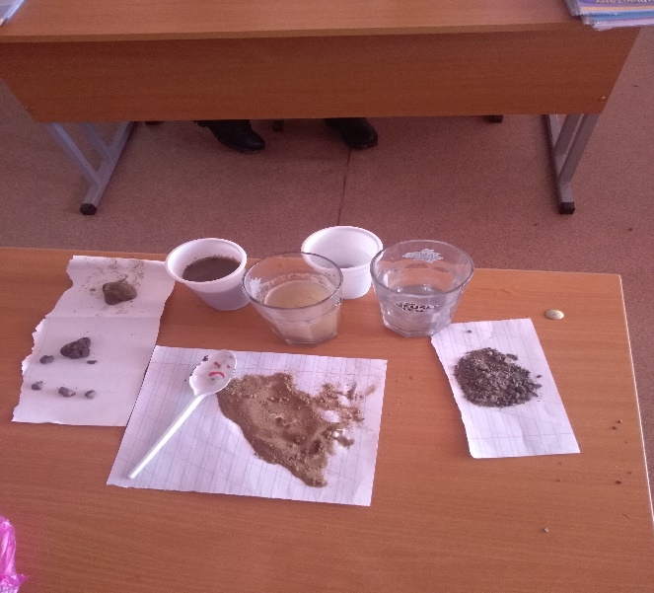
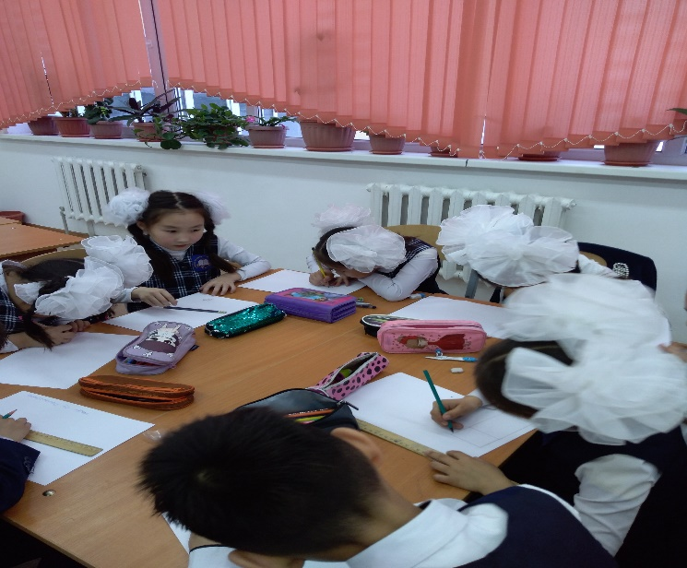
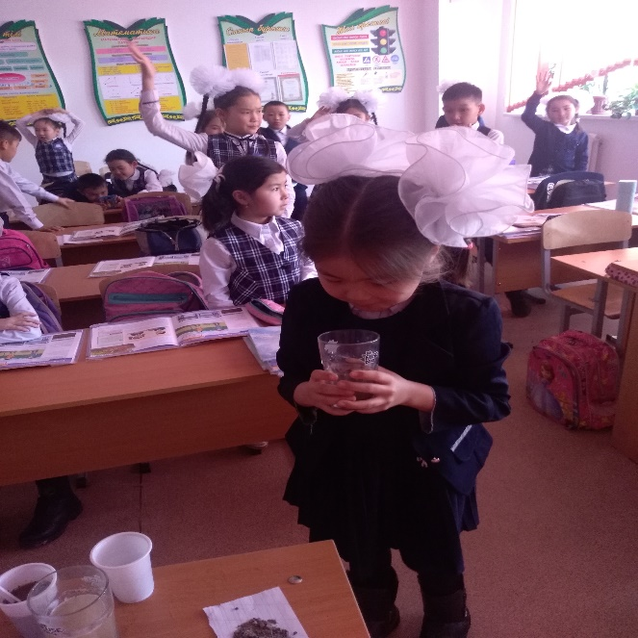
Су. Судың қасиеттері

Slide 7
Сонымен қатар “Ауа неден құралады?” тақырыбындағы зерттеу жұмысын жасады.

Slide 9
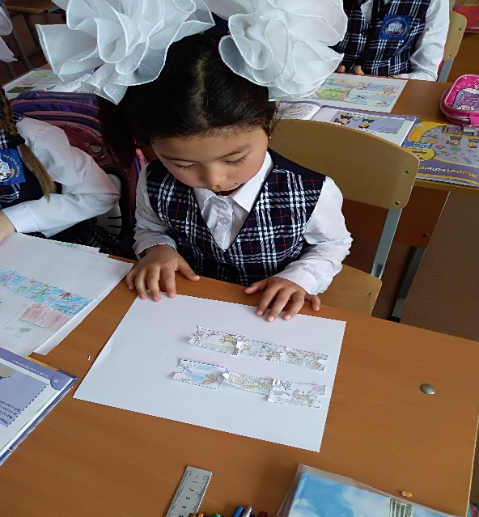
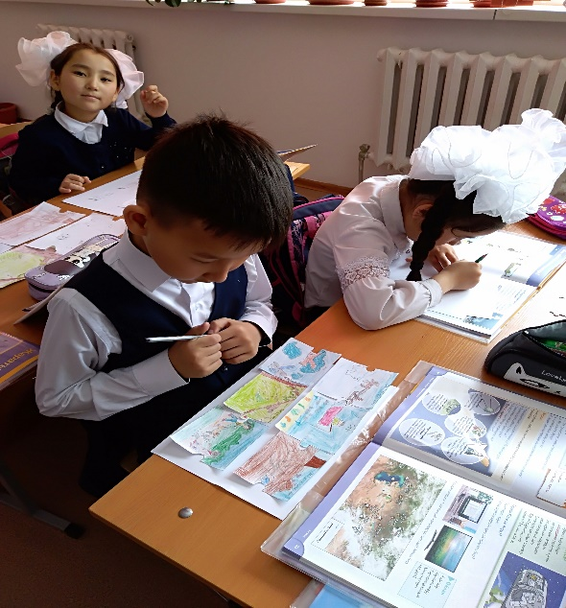
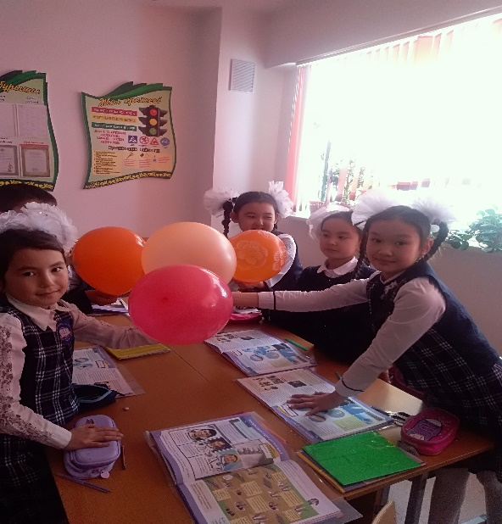
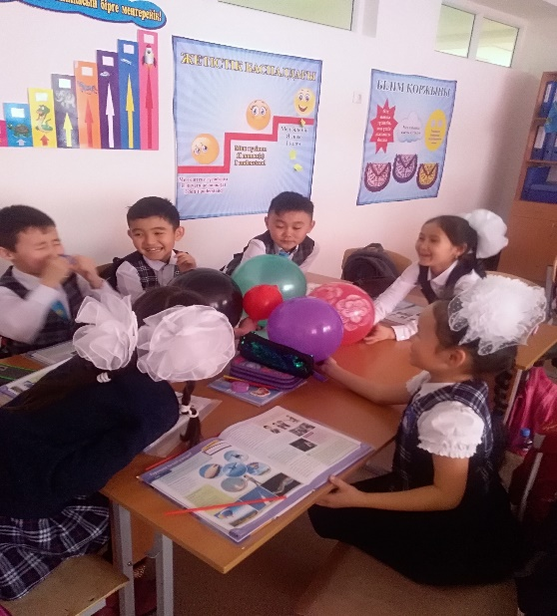
“Ауа неден құралады?”

Slide 10
“Топырақтың қандай қасиеті бар?” тақырыбындағы оқушылардың жүргізген зерттеу жұмысына тоқталайын.

Slide 12
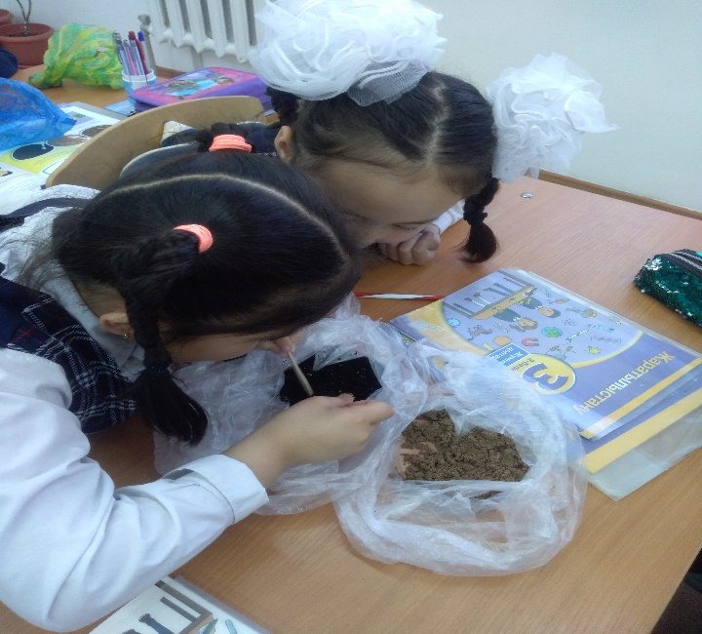
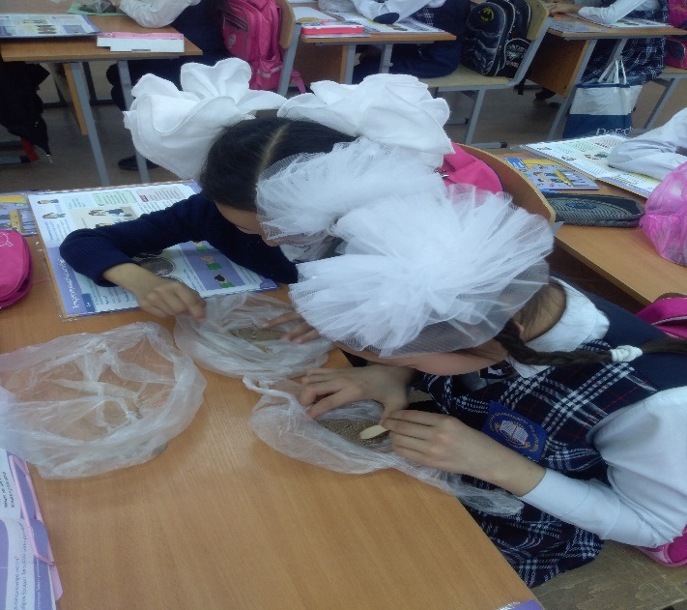
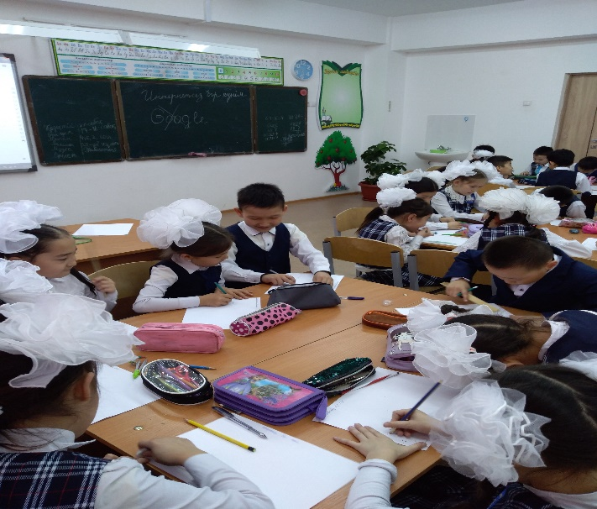
“Топырақтың қандай қасиеті бар?”

Slide 13
Осы жұмыстарды жүргізе отырып, оқушылардың функционалдық сауаттылығын дамытуда сабақтың оқушы үшін тиімділігі:
1. Оқушы тақырыпқа байланысты ауызша алған түсінігін зерттеу арқылы және тәжірибе жасау арқылы толық меңгерді.
2. Алған білімін іс жүзінде қолдану дағдысын, яғни өмірде қолдана білуге үйренді.
3. Зерттеу жұмысын жасау әдіс –тәсілдерін меңгеруде
4. Зерттеу жұмысы барысында еңбекке, ұйымшылдыққа тәрбиеленеді және әсемдік тәрбие берілді.
5. Оқушыларды ізденіске баулып, өз бетінше жұмыс жасауға үйретіп жүрмін.
Менің ойымша функционалдық сауаттылық-балаларға, нәтижелі, сапалы білім бере отырып алған білімін қоршаған ортада қолдана білу деп білемін.

